Slide 1
異常検知

Slide 2
異常検知の種類
・ある特定のデータが他のデータと比較して大きく外れた位置に存在する場合
・データの振る舞いが他のものと異なる場合
株式異常値の図

Slide 3
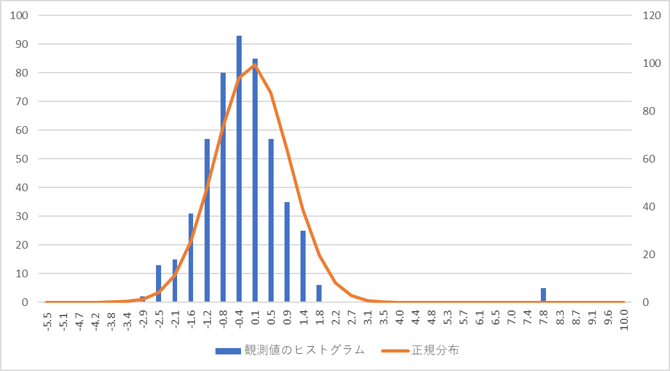


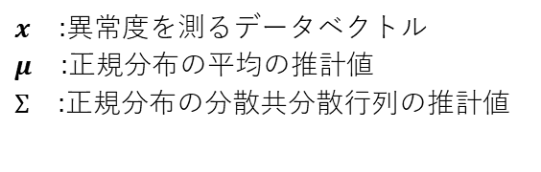
距離ベースの異常検知（正規分布）
・観測値の分布を正規分布とみなし，新しい観測値が得られる可能性が低ければ異常値とする．
観測値に対して正規分布を当てはめる
マハラノビス距離（異常度）
$$a\left(x\right)=\left(x−μ\right)Σ^{−1}\left(x−μ\right)$$
異常値
異常値
$x$:異常度を測るデータベクトル
$μ$:正規分布の平均の推計値
$Σ$:正規分布の分散共分散行列の推計値
1次元にすると..
異常値の例
$$a\left(x\right)=\frac{x−μ}{σ}$$
データを標準化した後の値

Slide 4
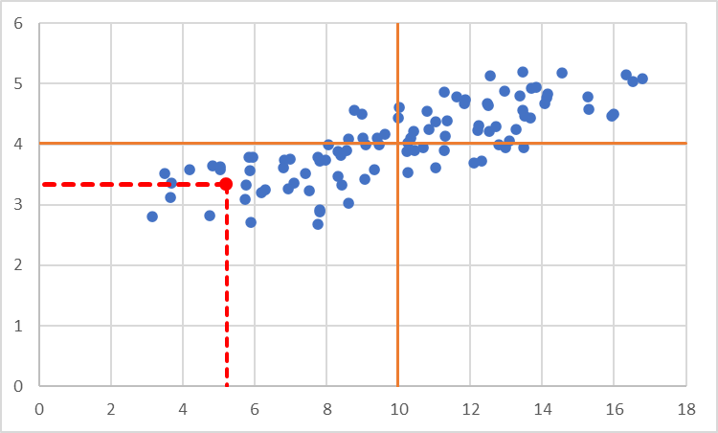
距離ベースの異常検知（正規分布）
・マハラノビス距離に$Σ^{−1}$というファクターがあるのは各軸のばらつきを揃えるため．
・赤い点のデータは異常値ではないが，横軸の座標で見ると平均から大きく乖離しているように見える．
・これは横軸の分散が大きいためであり，横軸および縦軸の値をそれぞれの分散で割ることで各軸のばらつきを揃える．
平均からの乖離 小
平均からの乖離 大

Slide 5
距離ベースの異常検知（正規分布）
・マハラノビス距離はデータの相関を考慮した距離
平均からの距離が2である等高線を記載

Slide 6
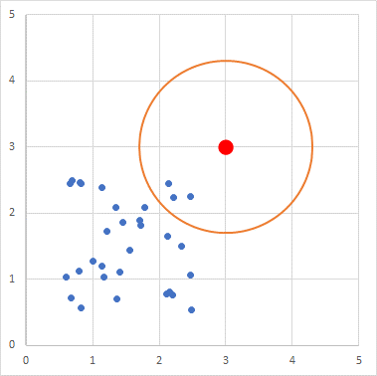
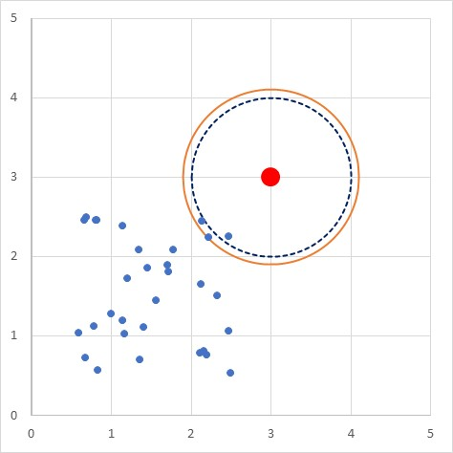

距離ベースの異常検知（非正規分布）
・新しい観測値を中心とした球を考え，以下の2つの基準で考える．
k近傍法：予め決めた球の半径に対して，その中に入るデータの個数が基準値以上かどうか
$ε近傍法$：予め決めたデータ数が含まれるような球の半径が基準値以上かどうか
●k近傍法
●$ε$近傍法
円の半径が1(基準値)以上
⇩
異常なデータ
半径1.3
円内のデータ数が5(基準値)以下
⇩
異常なデータ
円内のデータが3つ

Slide 7
距離ベースの異常検知（カーネル密度推定）
・データの分布関数を複数の関数（カーネル関数）の和として表す．
データの分布
カーネル密度関数

Slide 8
主成分分析
・ばらつきが大きい軸は小さい軸に比べ情報量が大きいと考え，標準偏差が大きくなるような軸を求める．
主成分分析

Slide 9
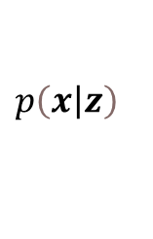




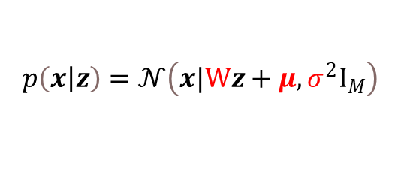
確率的主成分分析
・正常部分空間およびデータ空間におけるデータの分布を仮定し，分布に含まれるパラメータをデータから推計することで，
正常部分空間の基底を求める．
正常部分空間におけ分布
データ空間における分布
$$p\left(z\right)=𝒩\left(z|0,I_{m}\right)$$
$$p\left(x\left|z\right.\right)=𝒩\left(x|Wz+μ,σ^{2}I_{M}\right)$$
パラメータ
●特徴
・場合によっては通常の主成分分析より効率よく計算できる．
・正常部分空間の次元をAIC やBICに基づいて定量的に決定できる
$$W$$
$$p\left(x\left|z\right.\right)$$
$$μ$$
$$Wz$$
z

Slide 10
カーネル主成分分析
・データに対して非線形な変換をして主成分分析をする．
この空間で主成分分析を実施
非線形な変換
●特徴
・非線形な正常部分空間を求めたい場合に有効

Slide 11
スパース主成分分析
・罰則項を加え，可能な限り主成分を0にする．
通常の主成分分析
スパース主成分分析
ほとんど同じ値で
算出される場合がある
主成分に差が付く
●特徴
・主成分の値に差が出ることで，解釈がしやすくなる．
第1主成分
第2主成分
第3主成分
第4主成分
第1主成分
第2主成分
第3主成分
第4主成分

Slide 12
独立成分分析
・データを独立な成分に分解する．
●特徴
・次元圧縮する際に圧縮後の基底ベクトルとして独立なものが必要な場合に有効
KLダイバージェンス最小化

